Slide 1

AUTOMAÇÃO · DESK MANAGER
Protocolo de Devolução automático
A etiqueta do carrinho gerada direto do chamado, com um clique.
Empresa Exemplo · Logística e Central de Atendimento
Notes:
Abertura: a automação gera o protocolo de devolução do carrinho direto do chamado no Desk Manager.

Slide 2



Antes: só o número do chamado
Carrinho sem contexto
OBJETIVO
Identificado apenas pelo número do chamado.
O carrinho acompanha um protocolo padrão em todo o fluxo de devolução.
Dados só no Desk
As informações ficam no chamado, não no carrinho.
Sem padrão
O carrinho segue o fluxo sem um protocolo único.
Notes:
Hoje o carrinho é identificado só pelo número do chamado. O objetivo é padronizar com um protocolo que acompanhe todo o fluxo.

Slide 3




Como funciona em 4 passos
1. Autorização
2. Um clique
3. Montagem
4. Impressão
A área registra a ação DEVOLUÇÃO DE PRODUTO.
No chamado: Ação Avançada, Imprimir protocolo.
O sistema busca os dados e monta a etiqueta.
5 etiquetas na Zebra, coladas no carrinho.
Sem autorização registrada, a etiqueta sai com o aviso: Devolução ainda não autorizada.
Notes:
Passo a passo da operação. Se a ação de autorização ainda não existe no chamado, a etiqueta avisa que a devolução não foi autorizada.

Slide 4
O que sai no protocolo
Da autorização
Do chamado
ação DEVOLUÇÃO DE PRODUTO
abertura no Desk
Operador e grupo
Data da autorização
Quantidade
Nome do produto
Setor
Câmara fria
Número do chamado e cliente
Assunto
Data de criação
Data da compra
GFP / boleta
Tipo de compra
Produtor
Quantidade e produto vêm do que o operador escreveu na autorização.
Notes:
Os campos saem de duas fontes: a ação de autorização (texto escrito pelo operador) e o chamado aberto. Quantidade e produto seguem o que foi escrito na autorização.

Slide 5
Cinco etiquetas de 80×40 mm
1
2
3
4
5
Devolução de produto
Chamado
Cliente
Autorização
Criação
Operador
Quantidade
Setor
Câmara fria
Dados chamado
Assunto
Criação
Data da compra
GFP / boleta
Tipo de compra
Produto
Produtor
Espaço livre no topo da tira para a fita adesiva não cobrir nenhuma informação.
A tira sai na ordem: a etiqueta 1, com o título e o chamado, fica no topo.
Notes:
O protocolo sai em 5 etiquetas de 80 por 40 milímetros, em ordem. O espaço no topo é para colar a fita sem cobrir informação.

Slide 6
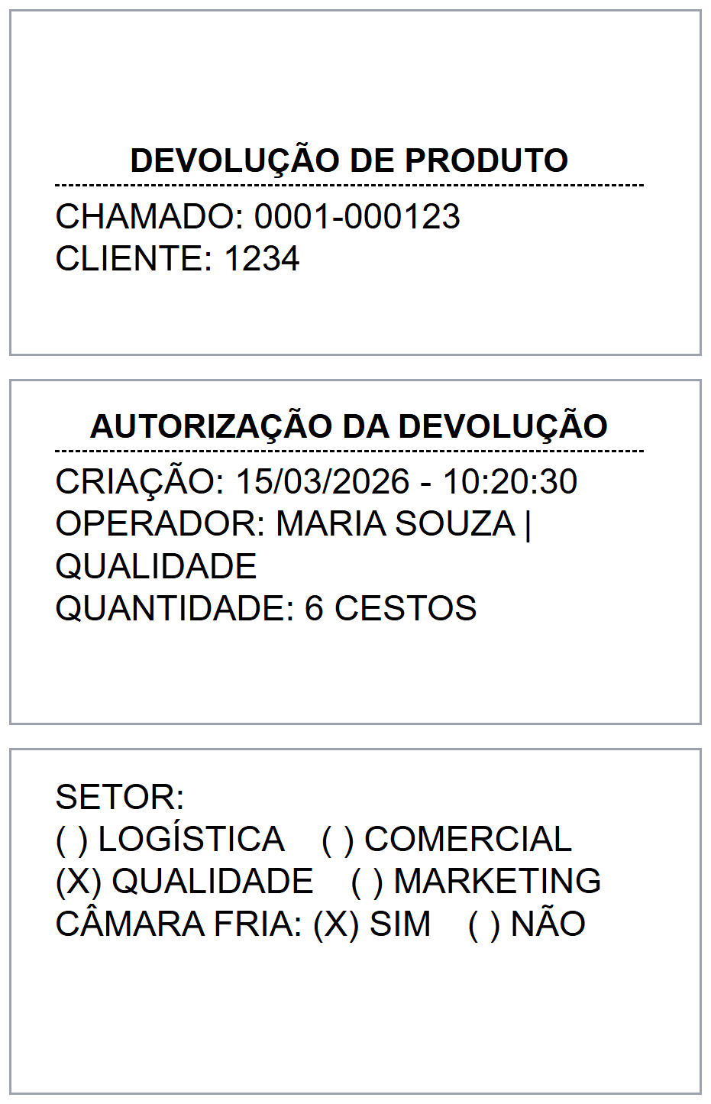
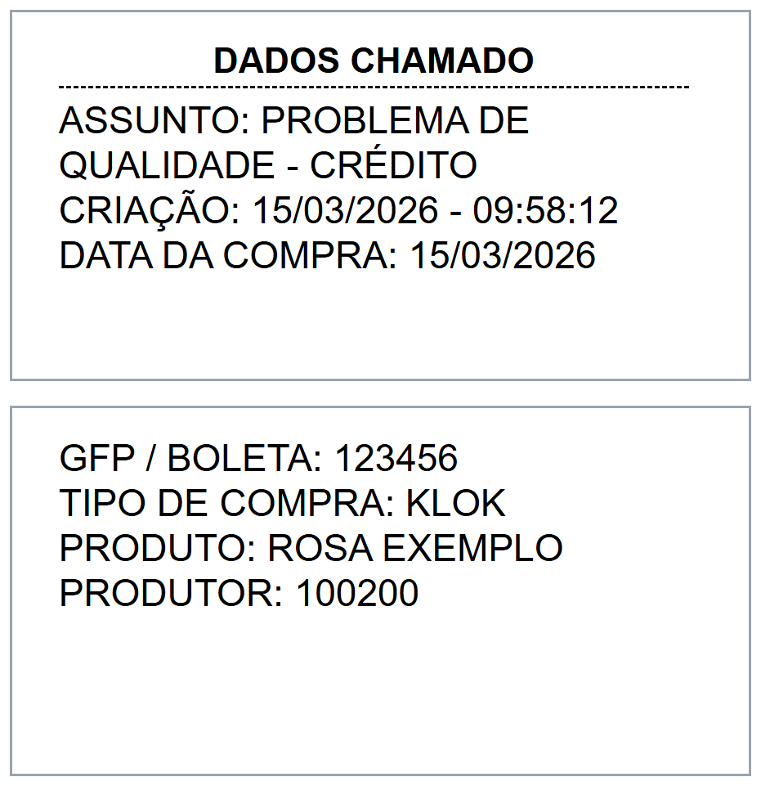
Como fica a etiqueta
O que você vê
Etiquetas 1 a 3 à esquerda; 4 e 5 ao lado.
Letra grande, em maiúsculas, fácil de ler no carrinho.
Setor e câmara fria marcados com (X).
Imagem da tela, com dados fictícios.
Notes:
Visual do protocolo como aparece na tela, gerado com dados fictícios. Na impressão, a etiqueta 1 fica no topo da tira.

Slide 7

Impressão padrão nos portais
Impressora
Zebra ZD230
Por que padronizar?
Driver
ZDesigner ZD230-203dpi ZPL
Com driver de 300 dpi, a mesma etiqueta saiu cerca de 1,4× maior e cortada. Toda máquina precisa do mesmo driver e das mesmas preferências.
Papel
80 × 40 mm, etiquetas contínuas
Janela de impressão
Escala 100% · Margens: Nenhuma
Notes:
Todas as máquinas precisam do mesmo driver e das mesmas preferências. Uma máquina com driver de 300 dpi imprimiu a etiqueta ampliada e cortada.

Slide 8
Resultado
7
5
~2,5 s
1
grupos com o botão
etiquetas por protocolo
para gerar
clique para imprimir
Grupos com o botão
Logística - Devolução Produto · Logística · Qualidade · Comercial · Central de Atendimento · Melhoria Contínua · Marketing e Produto
Validado com chamados reais e com impressão nos portais.
Notes:
Sete grupos de chamado têm o botão. O tempo de geração medido foi de cerca de 2,5 segundos.

Slide 9



Próximos passos
Campos estruturados
Impressão direta
Trocar o texto livre da ação por campos: menos erro de digitação.
Um clique imprime, sem janela e sem ajustes por máquina.
Aviso de dado faltando
Registro da impressão
Alerta na tela se setor ou quantidade estiverem em branco.
Anotar no chamado quem imprimiu e quando.
Prioridade a definir com a Logística.
Notes:
Melhorias possíveis, em ordem de proteção ao processo: campos estruturados, aviso de dado faltando, impressão direta e registro da impressão.

Slide 10
ONDE ENCONTRAR O BOTÃO
Chamado › Ação Avançada › Ações Rápidas Maestro › Imprimir protocolo de devolução
O botão aparece nos chamados das filas liberadas.
Sem a autorização registrada, a etiqueta avisa: não autorizada.
Não clique em Interagir: o protocolo não registra nada no chamado.
Notes:
Resumo para o operador: onde clicar e o que observar.

Slide 11

PROTOCOLO DE DEVOLUÇÃO
Obrigado!
Dúvidas e sugestões dos operadores ajudam a melhorar o protocolo.
Notes:
Agradecimento às áreas envolvidas: Logística, Central de Atendimento, Qualidade, Comercial e Marketing e Produto.

